Slide 1
Aplicativos para Web
Prof. Wolley

Slide 2
Agenda
Tabelas
Imagens
CSS

Slide 3
Tabelas
O recurso de tabelas permite organizar informações de maneira tabular, usando textos, imagens, pontos de ligação e até outras tabelas
Tabela de Produtos
Produto | Descrição | Preço
Notebook | 2 Gb RAM, 500 HD | R$ 1.500,00
Mouse | Óptico | R$ 30.00
Monitor | LCD 14” | R$ 550.00

Slide 4
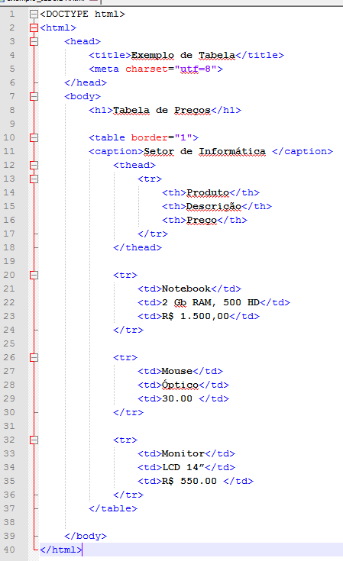
Tags principais
<table> </tabela> define uma tabela
<thead> </thead> define a área de cabeçalho da tabela
<th> </th> define o cabeçalho de uma coluna
<tr> </tr> table row define uma linha na tabela
<td> </td> table data define uma coluna na tabela

Slide 5
Tabelas: Propriedades
border – apresenta as linhas de borda de uma tabela
cellspacing – determina o espaçamento entre células (px);
cellpadding – determina o espaçamento entre a borda e o dado escrito na célula.

Slide 6
Imagens
Para inserir imagens, deve-se utilizar a tag <img/> em conjunto o parâmetro src, o qual identifica o nome da imagem e o local em que se encontra armazenada.
Ex.
<img src=“imagem.gif ”> : imagem no mesmo local do código html
<img src=“imagens/imagem.gif”>: imagem que se encontra na pasta (diretório) \imagens

Slide 7
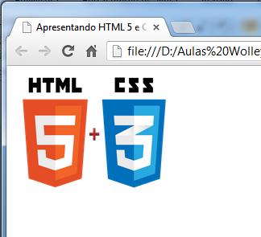
Atributos da tag <img/>
alt – especifica um texto alternativo quanto a imagem não é encontrada
title – especifica um texto explicativo quando o mouse é sobreposto a imagem
height – especifica a altura da imagem
width – especifica a largura de imagem

Slide 8
Imagem como Ponto de Ligação (Link)
Para fazer uso de uma imagem como hiperlink, é só definir a tag <img/> entre as tags de âncora <a> e </a>

Slide 9

Imagem com texto

Slide 10

Propriedade style das tags HTML
Toda tag HTML possui a propriedade style que permite a definições de formatação como alinhamento, cores e tamanho;

Slide 11
O que é CSS?
Cascading Style Sheet ou Folha de Estilo em Cascata
O CSS é uma linguagem que nos permite adicionar estilos as nossas páginas;
Propriedades CSS
background-color
color
font-family
font-size
text-align

Slide 12
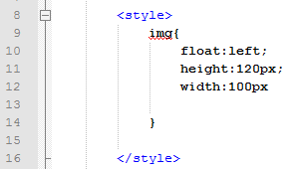
Tag <style> do HTML
<style>...</style> ficam dentro do cabeçalho (HEAD) da página.
Permite aplicar estilos a mais de uma tag na mesma pagina.

Slide 13
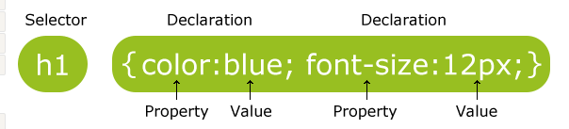
Sintaxe CSS

Slide 14
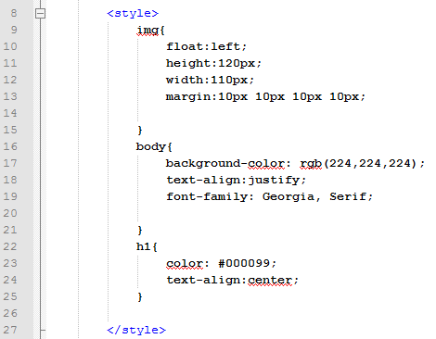
Aplicando CSS

Slide 15
Seletores CSS
Um seletor CSS é um padrão criado para ser aplicado ao elemento(s) desejado(s) no HTML.
Seletor por classe: definido pelo atributo class
Seletor por id: definido pelo atributo id

Slide 16
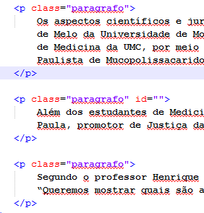


Seletores CSS
Seletor de classe
Operador “ponto” no CSS
Atributo class

Slide 17



Seletores CSS
Seletor de id
Operador tralha no CSS
Atributo id

